Slide 1
嵌入式场景下的OS实时性能优化及测试方法
超聚变 王有康
Security Level: confidential

Slide 2
目录
01
工业应用场景对OS诉求
02
面临的挑战和选择
系统解决方案
03
实时性能优化技术
04
05
性能测试方法

Slide 3


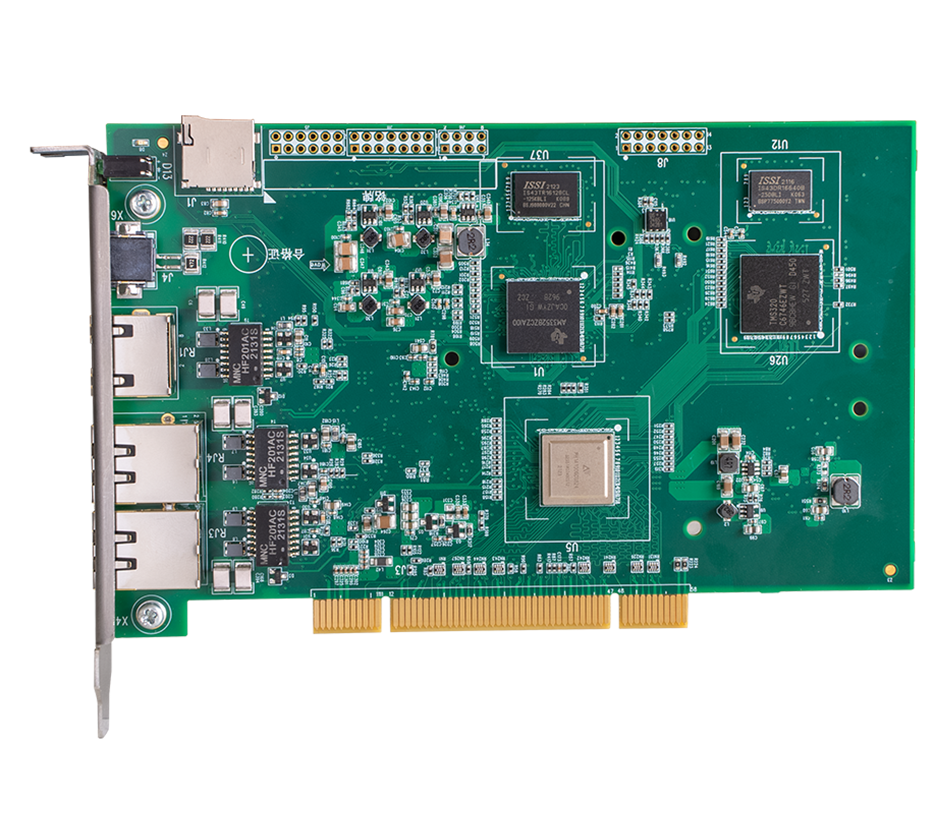
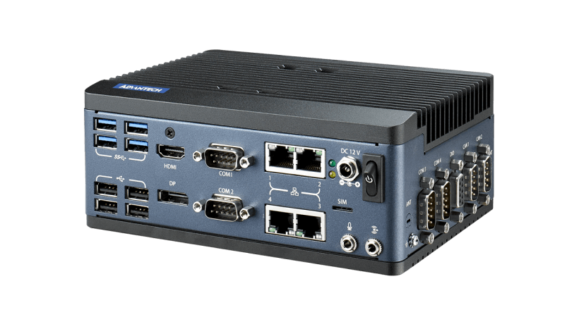
工业控制场景需要多业务混合和低延时能力
非实时OS
实时OS
实时OS
SoftMotion
SoftPLC
诉求一:
IT与OT业务融合承载，同一硬件系统上承载工业现场实时控制应用和非实时应用，比如工业AI、机器视觉等智能化应用，需要工业OS提供实时域和非实时域隔离混部能力。
诉求二：
软件定义工控，用软PLC或软运动控制器代替工业现场的硬PLC或运动控制卡，需要工业OS提供实时能力，满足工业自动化场景微妙级实时相应和精准诉求
视觉应用
数据采集
运动控制
运动控制
工业协议
工业协议
Linux/Windows
syscall
syscall
网卡驱动
网卡驱动
混合部署
资源划分
虚拟化
openamp
IPC
ARM/X86
网卡
网卡
替代
替代
运动控制卡
硬PLC

Slide 4
业界混合主流方案优缺点
裸金属分区
静态分区
虚拟化
Linux
生命周
期管理
Uniproton
Root Cell
Guest Cell
Guest Cell
实时虚拟机
普通虚拟机
remoteproc
镜像文件
人机交互
RTOS
BareMetal
运动控制
rpmsg
传输层
rpmsg
工具
配置文件
RTOS
Linux/windows
virtio
queue
MAC层
virtio
queue
CPU、DDR、IO设备
CPU、DDR、IO设备
CPU、DDR、IO设备
直通硬件
虚拟硬件
直通硬件
虚拟硬件
libmetal
libmetal
虚拟机通信
Jailhouse hypervisor
Hypervisor
物理通信介质
CPU
硬件平台
CPU
硬件平台
CPU
USB
ETH
共享内存
核间中断
优点:
实时性强：适合需要实时响应的应用，如工业控制和汽车电子
灵活性：支持多种OS和处理器架构，提供动态通道创建和管理，允许开发者在运行时根据需求调整通信模式，增加了系统的灵活性
缺点：
隔离性弱：FusionOS和Uniproton之间无法实现强隔离
调试困难：跨OS的调试和错误跟踪变得困难。
优点：
隔离性强：每个分区内存、IO设备和中断隔离，一个分区的崩溃不会影响其他分区
易用性：type1类型，容易部署，管理工具和API使用简单
缺点：
性能开销：引入一定的性能开销
生态略差：生态系统和工具不成熟，不支持Windows
优点：
隔离性强：每个虚拟机都是独立的，互不影响。
生态兼容性强：可以支持windows、其他OS
缺点：
性能开销：虚拟机内OS性能有影响，尤其是实时性会有影响

Slide 5



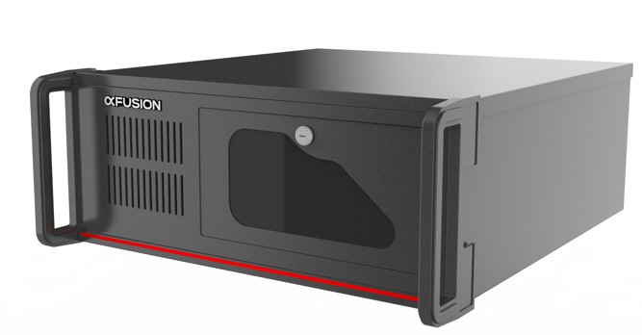


基于openEuler嵌入式的工业FusionOS方案
螺钉机设备软件
点胶机设备软件
贴片机设备软件
…更多设备软件
基于openEuler Embedded和实时uniproton及混合部署mcs框架，满足工业控制多场景融合诉求
实时域OS：
基于优先级的抢占，具有us级任务抢占和中断延迟
实现高性能EtherCAT/Profinet等工业协议
高性能OS间通信
非实时域OS：
支持图形化桌面
兼容支持HMI、视觉和AI等工业应用
工业FusionOS Edge
Linux
实时域Uniproton
安全可信
OS间通信接口
OS间通信
Posix接口
单核多实例
应用白名单
安全加固
监控告警
Ethercat协议
SMP多核
U盘管控
可信启动
混合部署
I210网卡
鲲鹏网卡
运动控制
FusionIPC
KP920L
USB
网卡
已经支持

Slide 6
解决可靠性优化探索：openEuler+实时虚拟化
未来面向IPC工业控制场景诉求：
实时域与非实时域隔离问题：解决非实时域OS奔溃导致实时侧OS奔溃和信息安全问题
支持windows虚拟机
兼容支持其他实时OS：preempt-rt/zepher/rt-thread…
非实时OS
实时OS
虚拟机
虚拟机
Linux/Window
Uniproton/Preempt-rt/..
直通
直通
直通
直通
FusionOS
实时虚拟化方案设想：
实时虚拟化
基于已有的KVM？XEN?，利用PCI设备直通方法解决设备访问导致的时延
解决所有导致VM-EXIT的虚拟化处理：
中断直通、IPI直通、时钟直通…
硬件
网卡1
SSD
网卡2
SSD

Slide 7
实时OS与非实时OS间通信优化
1、CPU抢占影响时延和稳定性：
通过设置micad为高优先级任务或设置为实时任务，或者进行隔离绑核方式解决
非实时OS和实时域之间存在通信诉求，比如控制伺服电机命令下发，数据采集等。
非实时域与实时域资源存在共享抢占问题，导致OS见通信时延不稳定
非实时Linux侧
实时侧
中断
通知
Stress-ng
micad
uniproton
应用
直通
send
数据流
2、L3cache和内存带宽抢占会影响OS间通信时延稳定性：
借助mpam（ARM64）或RDT（Intel）实现内存带宽限制或CACHE隔离
共享内存
CPU0~3
CPU6~7
测试：通过在非实时侧stress-ng加压模拟非实施侧的业务干扰
7

Slide 8


实时OS解决工业总线网络通信时延
实时域Uniproton
系统方案:
工控中伺服电机控制对端到端时延敏感，因此需要在实时域中支持EtherCAT主站直接经过网卡通信，减少通过Linux侧转发带来的时延。
数据面直通优化：
借助Linux侧驱动框架实现网卡设备状态初始化，Uniproton侧仅做数据面读写
运动控制应用
控制逻辑
网络通信
EtherCAT 协议层
LWIP协议
非实时
FusionOS
EtherCAT HW接口层
写数据
读数据
网卡初始化驱动
网卡数据操作驱动
IPC
ARM/x86
网卡
网卡
EtherCAT
EtherCAT
…

Slide 9
实时OS解决IPI中断导致的应用时延
技术点：
1、针对IPI中断的处理才用汇编语言，实现轻量快速处理。
2、IPI任务的线程化：通过用高优先级的任务处理IPI中断的下半部分，减少中断对应用的影响。
3、定时器中断设置的高优先级和中断处理的禁止嵌套。
收益：
1ms的定时器误差只有0.23us
0.5ms的定时器误差只有0.22us
实时域Uniproton
非实时
FusionOS
IPI处理的线程化
定时任务执行
工业软件、视觉等应用
IPI中断轻量化处理
禁止中断嵌套
软实时内核
中断触发
IPI中断触发
定时器中断触发
IPC
CPU0-3
CPU4

Slide 10
自动化测试
为了快速确定代码改动的潜在影响，可以构建基于代码仓、编译平台、测试平台三位一体的自动化测试流水线，在冒烟测试阶段覆盖接口功能以及性能测试，提前识别性能劣化。
编译平台
代码变更触发构建
发送二进制包
混合部署
代码仓
测试平台
冒烟测试
看板展示

Slide 11
性能测试
为了评估整个混合部署系统的性能，需要进行多层次、多方面的性能测试，确保其在各种应用场景下的稳定性和高效性。
接口级
上下文切换
任务抢占
中断时延
信号量混洗
死锁解除
消息队列
模块级
核间通信长稳
定时器长稳
批量数据拷贝
系统级
电机控制抖动

